Slide 1
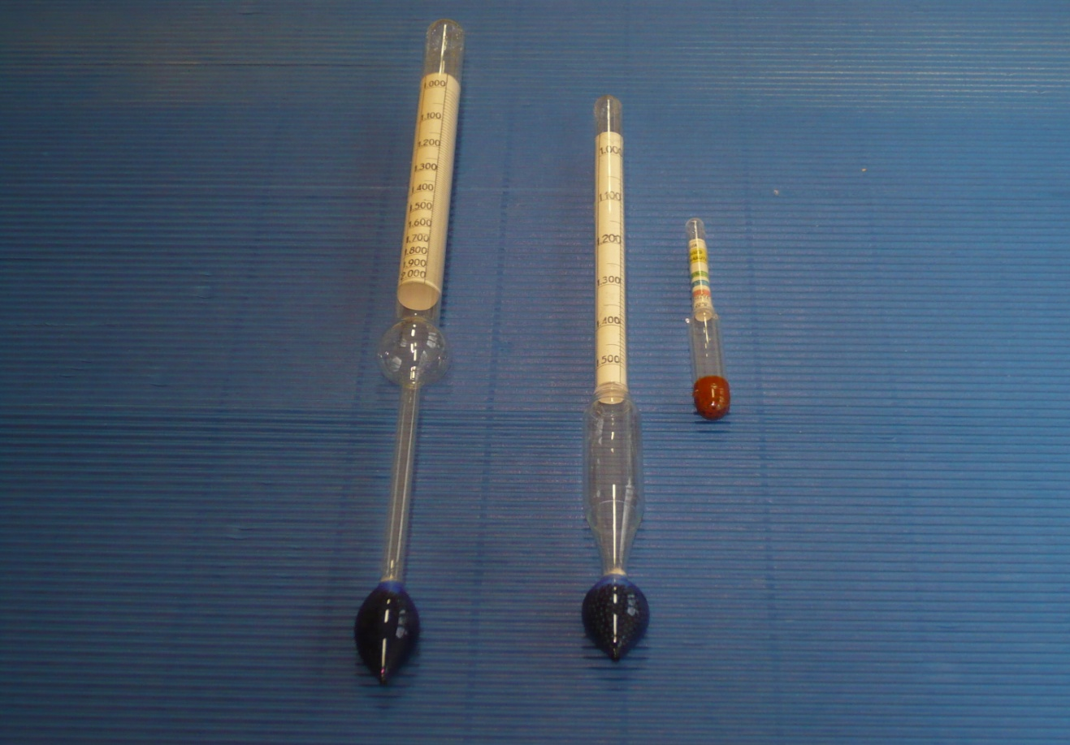
Výpočet hmotnosti těles pomocí hustoty
6. ročník

Slide 2
OPAKOVÁNÍ
Hustota je fyzikální veličina.
Značíme ji písmenem ρ.
Její jednotkou je g/cm³ nebo kg/m³.
Hustota se vypočítá: ρ = m:V .

Slide 3
výpočet hmotnosti
Když známe hustotu látky a její objem, dokážeme vypočítat její hmotnost.

Slide 4
(zapiš do sešitu)
Hmotnost tělesa určíme tak, že násobíme hustotu látky , ze které je těleso vyrobeno, objemem tohoto tělesa:
m = ρ . V

Slide 5
POZOR NA JEDNOTKY
Při výpočtech musíme dosazovat pouze ty jednotky, které mohou být pohromadě.
K výpočtům můžeme opět používat pomocnou tabulku – pomůcku.

Slide 6
Neznámou bude hmotnost!
hustota | hmotnost | objem
g/cm³ | g | cm³
kg/m³ | kg | m³
Dohromady mohou být jen jednotky v řádku!

Slide 7
(zapiš do sešitu) PŘÍKLAD
Betonový panel má objem 1,6 m³ , jeho hustota je 2 100 kg/m³. Jaká je jeho hmotnost?
Zápis: V = 1,6 m³ Výpočet: m = ρ . V
ρ = 2100 kg/m³ m = 2100.1,6
m = ? kg m = 3360 kg
Odpověď: Hmotnost panelu je 3360 kg.

Slide 8
Př.1) Žulový kvádr má objem 2 m³. Urči hmotnost tohoto kvádru (hustotu žuly najdeš v tabulce v učebnici na zadní obálce).

Slide 9
Př.2) Dědeček koupil 8 m³ uhlí. Vejde se do sklepa, kam je možné složit 14 t uhlí? (ρ = 1500 kg/m³)

Slide 10
praktický úkol
Podívejte se do učebnice str. 112-113.
Během jednoho dne měřte teplotu vzduchu venku. Začněte brzy ráno v 7 nebo v 8 hodin, teplotu sledujte a zapisujte každou hodinu do doby než půjdete spát (max 22 h).
Po celou dobu měření používejte stejný teploměr.
Teplotu měřte ve stínu.
Sestavte tabulku a na čtverečkovaný papír sestrojte graf.
Graf vyfoťte nebo naskenujte a pošlete mi do pátku 5. června. Je to poslední úkol.

Slide 11
Zdroje:
Fyzika pro 6. ročník základní školy, Macháček M., Prometheus Praha, 1995
kliparty Microsoft Power Point
fotografie vlastní

